Slide 1

一、 值域与核的概念
二、 值域与核的有关性质
第七章 线性变换 §6 线性变换的值域与核

Slide 2

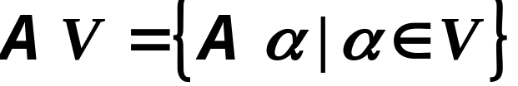


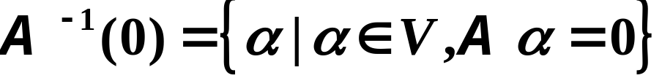


一、值域与核的概念
定义1：设 是线性空间V的一个线性变换，
集合
称为线性变换 的值域，也记作
集合
称为线性变换 的核，也记作
注： 皆为V的子空间.
第七章 线性变换 §6 线性变换的值域与核

Slide 3


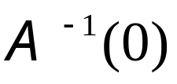


第七章 线性变换 §6 线性变换的值域与核

Slide 4







事实上， 且对
有
即 对于V的加法与数量乘法封闭.
为V的子空间.
再看
首先，
第七章 线性变换 §6 线性变换的值域与核

Slide 5







又对 有 从而
即
对于V的加法与数量乘法封闭.
故 为V的子空间.
第七章 线性变换 §6 线性变换的值域与核

Slide 6



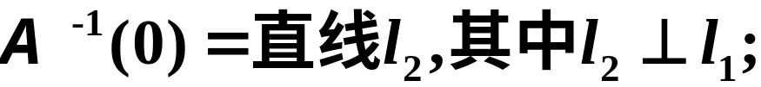

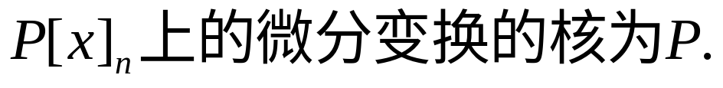
设V是平面，
第七章 线性变换 §6 线性变换的值域与核

Slide 7

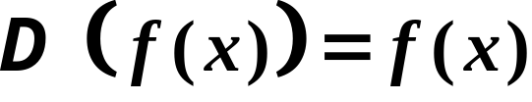
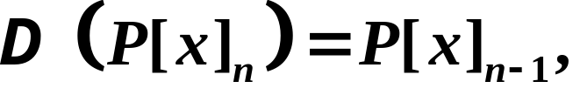

定义2：线性变换 的值域 的维数称为 的秩；
的核 的维数称为 的零度.
例1、在线性空间 中，令
则
所以 的秩为n－1， 的零度为1.
第七章 线性变换 §6 线性变换的值域与核

Slide 8

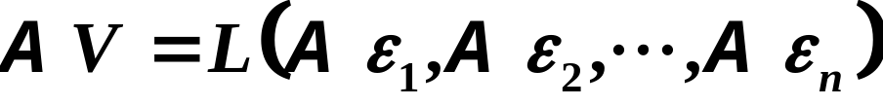
二、有关性质
1. (定理10) 设 是n 维线性空间V的线性变换，
是V的一组基， 在这组基下的矩阵是A，
则
1） 的值域 是由基象组生成的子空间，即
2） 的秩＝A的秩.
第七章 线性变换 §6 线性变换的值域与核

Slide 9


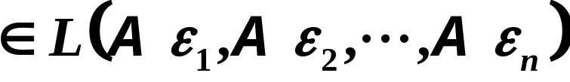
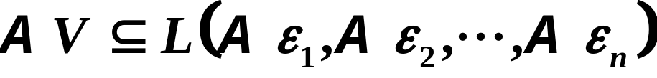
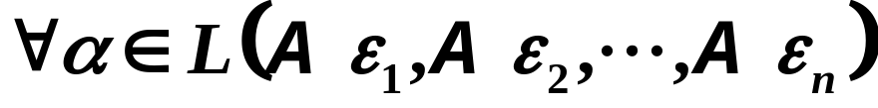
证：1） 设
于是
即
又对
有
第七章 线性变换 §6 线性变换的值域与核

Slide 10
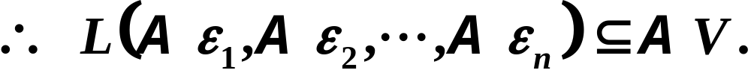
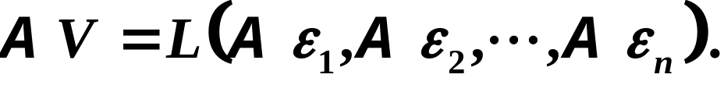


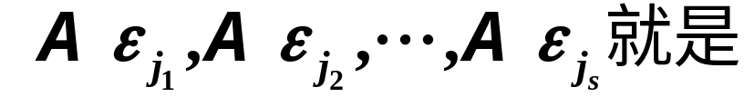



因此，
2）由1）， 的秩等于基象组
的秩，又
的秩
等于矩阵A的秩；且若A的第
∴ 秩 ＝秩
第七章 线性变换 §6 线性变换的值域与核

Slide 11

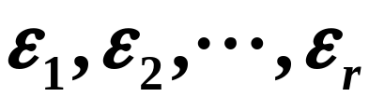


2. 设 为n 维线性空间V的线性变换，则
的秩＋ 的零度＝n
即
证明：设 的零度等于r ，在核 中取一组基
并把它扩充为V 的一组基：
由定理10, 则
但
第七章 线性变换 §6 线性变换的值域与核

Slide 12

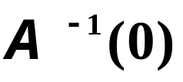



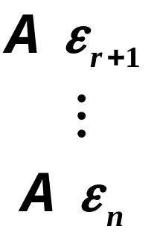
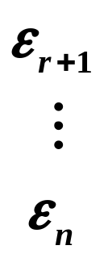

第七章 线性变换 §6 线性变换的值域与核

Slide 13
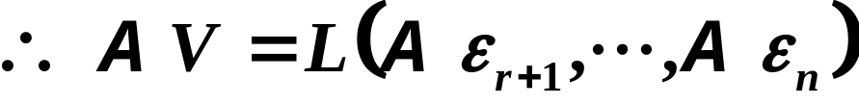


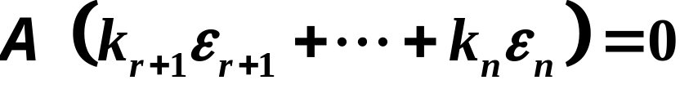


下证 为 的一组基，即证它们
线性无关.
设
则有
即 可被 线性表出.
第七章 线性变换 §6 线性变换的值域与核

Slide 14



设
于是有
由于 为 V的基.
故 线 性无关，即它为 的一组基.
的秩＝n－r .
因此， 的秩＋ 的零度＝n.
第七章 线性变换 §6 线性变换的值域与核

Slide 15


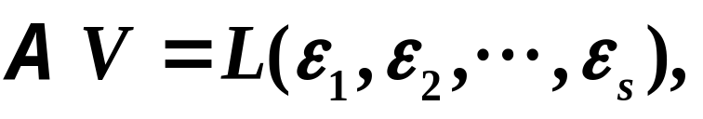
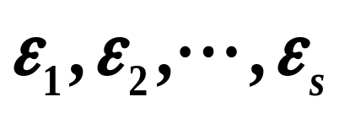
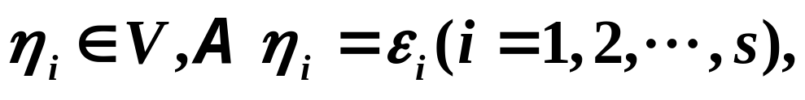
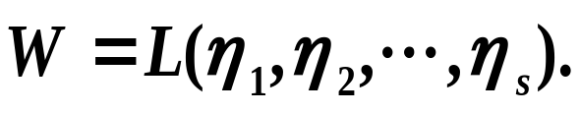
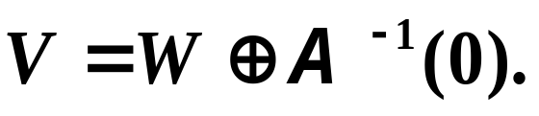
注意:
虽然 与 的维数之和等于n ，但是
未必等于V.
如在例1中,
问题 设V为n维线性空间,
为线性变换,
其中
线性无关,
令
证明:
第七章 线性变换 §6 线性变换的值域与核

Slide 16


第七章 线性变换 §6 线性变换的值域与核

Slide 17



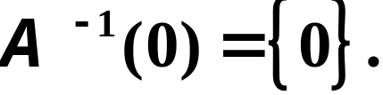
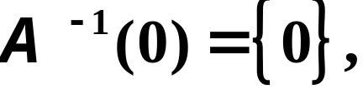



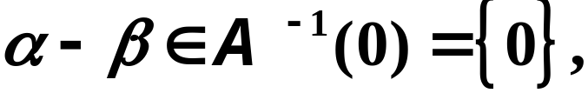

3. 设 为n 维线性空间V 的线性变换，则
ⅰ) 是满射
ⅱ) 是单射
证明：ⅰ) 显然.
ⅱ) 因为 若 为单射，则
反之 ，若 任取 若
则
从而
即
故 是单射.
第七章 线性变换 §6 线性变换的值域与核

Slide 18




4. 设 为n 维线性空间V 的线性变换，则
是单射 是满射.
证明： 是单射
是满射.
第七章 线性变换 §6 线性变换的值域与核

Slide 19

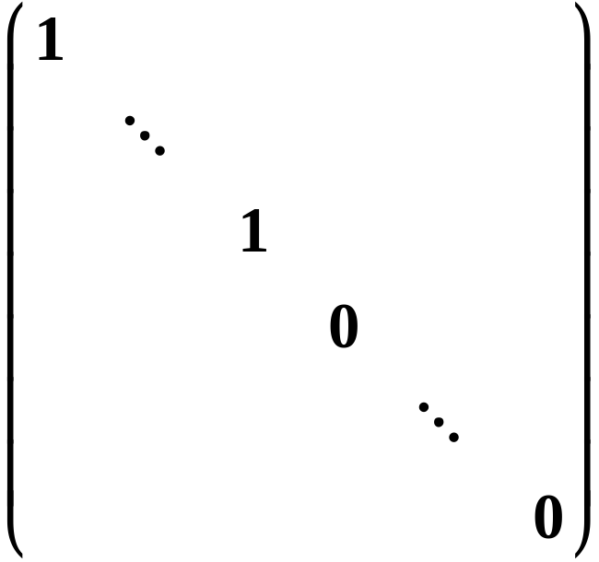
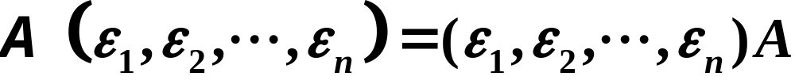
例2、设A 是一个n阶方阵， 证明：A 相似于
一个对角矩阵
证：设A是n维线性空间V 的一个线性变换 在一
组基 下的矩阵，即
第七章 线性变换 §6 线性变换的值域与核

Slide 20









由 知
任取 设
则
故有 当且仅当
因此有
从而 是直和 .
又
所以有
第七章 线性变换 §6 线性变换的值域与核

Slide 21



在 中取一组基 ：
在 中取一组基：
则 就是V 的一组基.
显然有，
用矩阵表示即
第七章 线性变换 §6 线性变换的值域与核

Slide 22
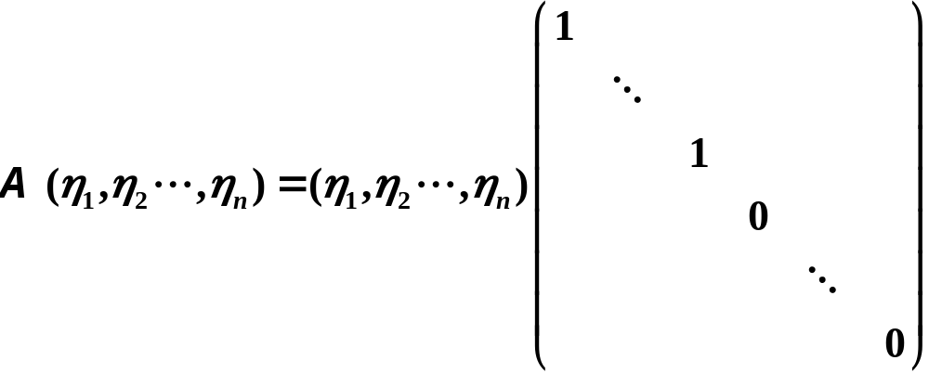
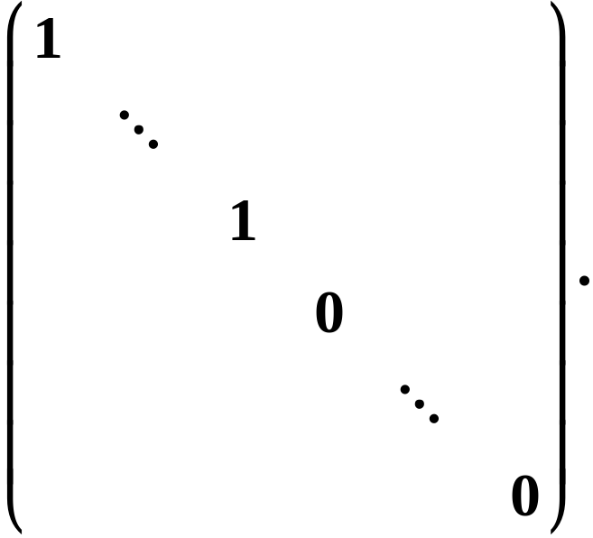
所以，A 相似于矩阵
第七章 线性变换 §6 线性变换的值域与核

Slide 23

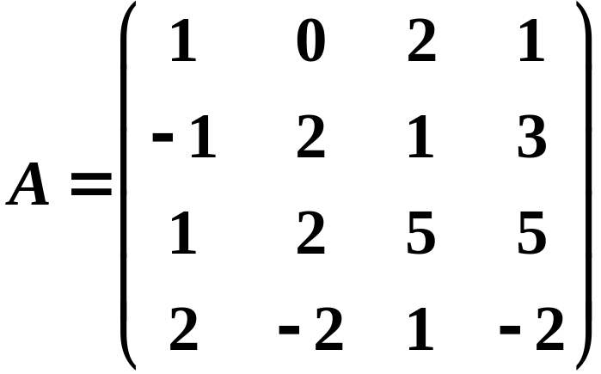
例3、设 是线性空间V 的一组基，已知
线性变换 在此基下的矩阵为
1) 求 及
2) 在 中选一组基，把它扩充为V 的一组基，
并求 在这组基下的矩阵.
3) 在 中选一组基，把它扩充为V 的一组基，
并求 在这组基下的矩阵.
第七章 线性变换 §6 线性变换的值域与核

Slide 24




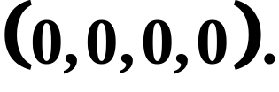
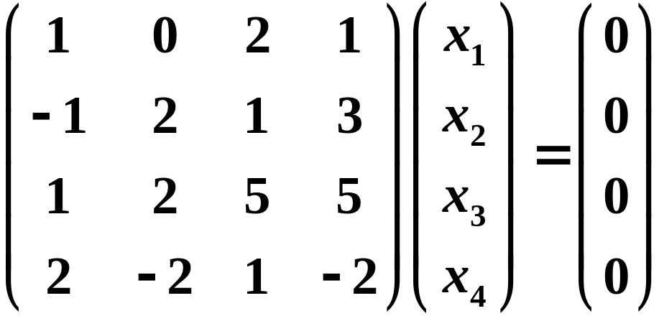
解：1）先求 设 它在
下的坐标为
由于 有 在 下的坐标为
故
第七章 线性变换 §6 线性变换的值域与核

Slide 25
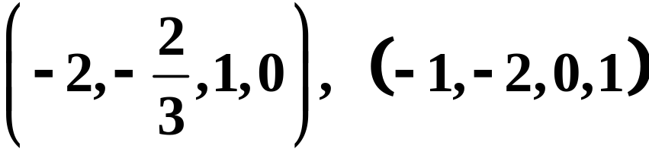
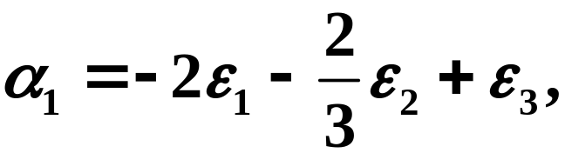

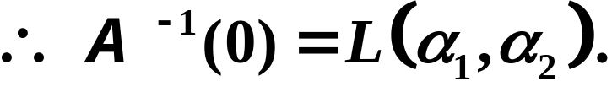



解此齐次线性方程组，得它的一个基础解系：
从而
是 的一组基.
再求
由于 的零度为2 ，所以 的秩为2，
即 为2维的.
又由矩阵A，有
第七章 线性变换 §6 线性变换的值域与核

Slide 26

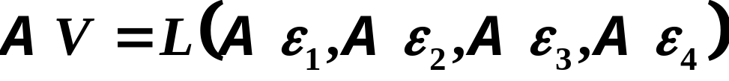
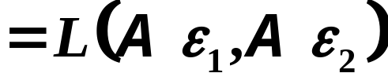
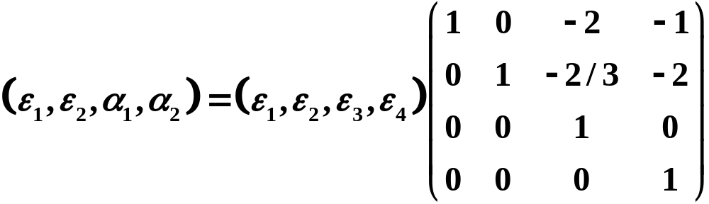

所以， 线性无关，
从而有
就是 的一组基.
2）因为
第七章 线性变换 §6 线性变换的值域与核

Slide 27
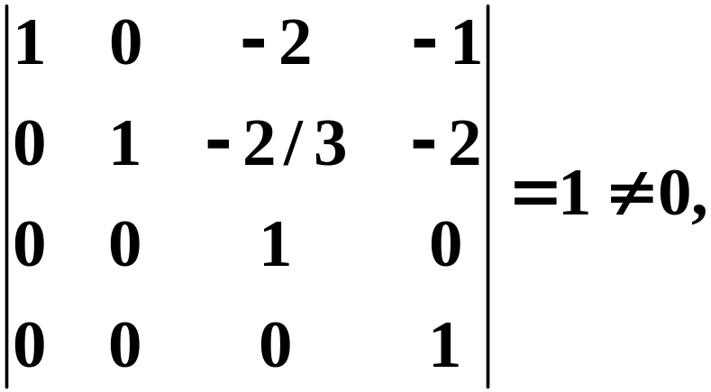


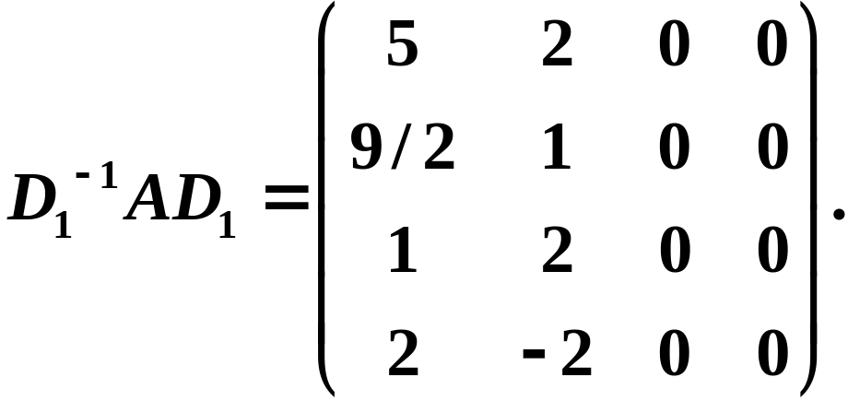
而
可逆.
从而 ， 线性无关，即为V的一组基.
在基 下的矩阵为
第七章 线性变换 §6 线性变换的值域与核

Slide 28
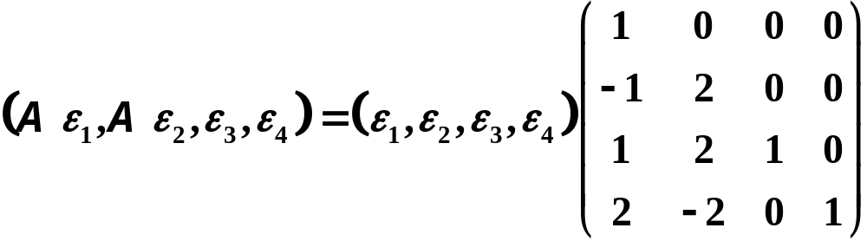

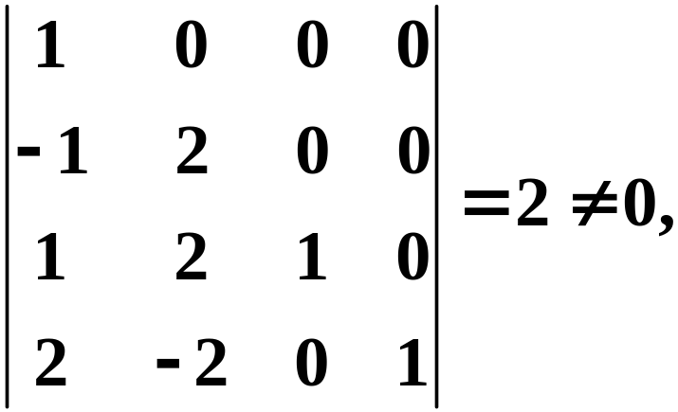

3）因为
而
可逆 .
第七章 线性变换 §6 线性变换的值域与核

Slide 29

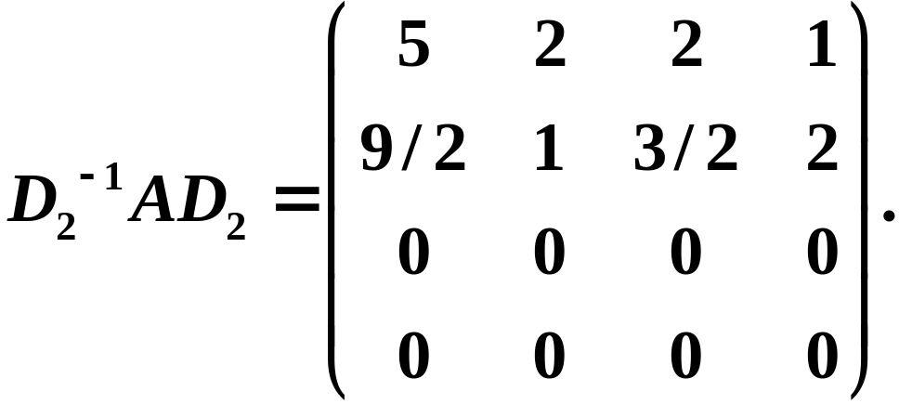
从而 线性无关，即为V的一组基.
在这组基下的矩阵为
第七章 线性变换 §6 线性变换的值域与核

Slide 30
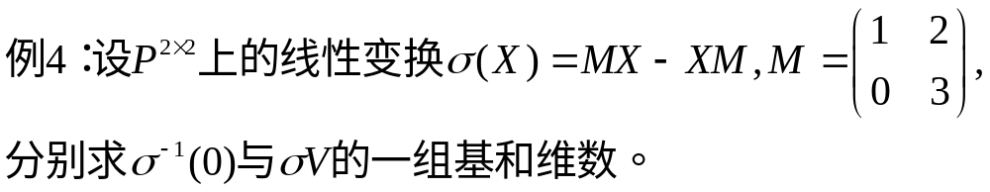
第七章 线性变换 §6 线性变换的值域与核

Slide 31
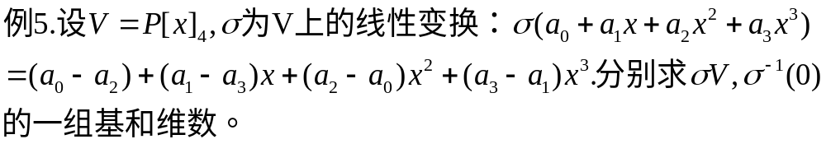
第七章 线性变换 §6 线性变换的值域与核

Slide 32
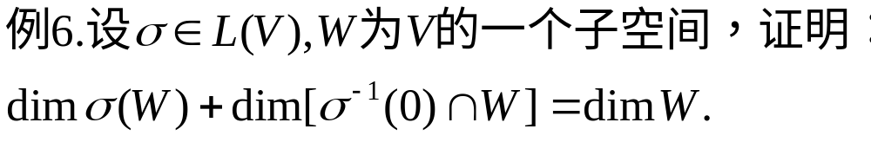
第七章 线性变换 §6 线性变换的值域与核

